Slide 1
Школа молодого специалиста: педагог-психолог «Методический портфель педагога-психолога по организации диагностического исследования с обучающимися среднего школьного возраста»
Государственное бюджетное учреждение Воронежской области «Центр психолого-педагогической поддержки и развития детей»
Составитель: Кудренко Н.Н., психолог ЦПППиРД

Slide 2
РЕЕСТР ПСИХОДИАГНОСТИЧЕСКИХ МЕТОДИК,
рекомендованных Минпросвещения России к использованию педагогам – психологам ОО (упоминания в метод рекомендациях)
Развитие основных психических функций
Рисуночный тест Р. Силвер
Измеряемый конструктор: проверка уровня понимания пространственных горизонтально - ­вертикальных и перспективных отношений, отношений формы и расстояния между объектами, а также эмоционального состояния.
Целевая группа: норма (нормотипичные дети и подростки с нормативным кризисом взросления)

Slide 3
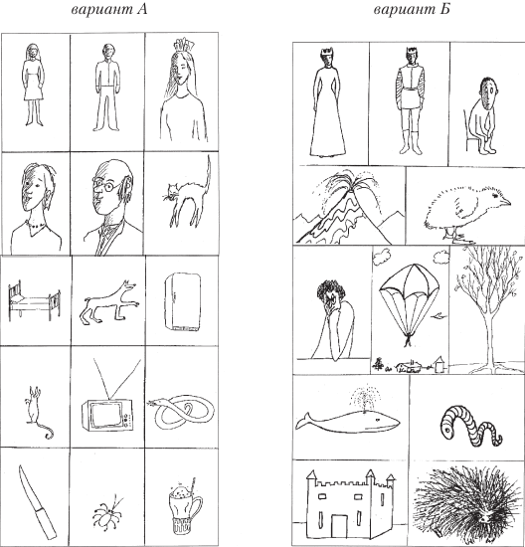

Slide 4
Рисуночный тест Р. Силвер
Обычно время работы с Рисуночным тестом Сильвер составляет 15 - 20 минут. Ребенку предлагают выбрать из картинок две и придумать, что могло бы произойти между изображенными на них персонажами (людьми, животными) или предметами. Потом предлагается нарисовать то, что он придумал, то есть то, что происходит в его вымышленной истории. При этом можно изменять то, что имеется на картинках, и рисовать любые новые дополнительные предметы и персонажи. Далее ребенок рассказывает свою историю — что происходит на рисунке и что, возможно, произойдёт через некоторое время. В ходе работы важно наблюдать за тем, как проходит рисование. Считается, что смещение изображения в верхнюю часть рисунка отражает завышенный уровень притязаний, а смещение в нижнюю — заниженный уровень. Левая сторона рисунка соответствует эмоционально интуитивной сфере личности, а правая — интеллектуально рациональной. В соответствии с этим можно определять как ведущую сферу восприятия и переработки информации, так и сферу менее развитую, слабо дифференцированную.
https://vk.com/wall-59899136_27584

Slide 5
Методика «Запоминание 10 слов» - А.Р. Лурия
Измеряемый конструктор: методика направлена на исследование объема и скорости слухоречевого запоминания определенного количества слов, возможности и объема отсроченного их воспроизведения.
Целевая группа: норма (нормотипичные дети и подростки с нормативным кризисом взросления).
Они должны отвечать нескольким условиям:
1) однообразие: все слова - имена существительные в ед. числе, им. падеже, состоящие из одинакового количества слогов (одно- или двусложные);
2) слова по возможности должны быть не связаны между собой (нельзя предлагать для запоминания слова: стол -стул; огонь - вода и т. п.).
https://studopedia.ru/3_111267_metodika-zapominanie--slov-po-ar-luriya-issledovanie-sluhorechevoy-pamyati.html

Slide 6
Методика совмещение признаков Когана
Измеряемый конструктор: исследование умственной работоспособности. Диагностика устойчивости, переключения, распределения и объема внимания.
Целевая группа: норма (нормотипичные дети и подростки с нормативным кризисом взросления)
https://ppms22.ru/upload/medialibrary/19b/cpqlzuemjir87gn9gabhzsswjfkqu4dx/Vnimanie_Metodika-V.Kogana.pdf

Slide 7
Методика совмещение признаков Когана
Измеряемый конструктор: исследование умственной работоспособности. Диагностика устойчивости, переключения, распределения и объема внимания.
Целевая группа: норма (нормотипичные дети и подростки с нормативным кризисом взросления)
https://ppms22.ru/upload/medialibrary/19b/cpqlzuemjir87gn9gabhzsswjfkqu4dx/Vnimanie_Metodika-V.Kogana.pdf

Slide 8
Методика совмещение признаков Когана
Набор карточек (25 штук) с разноцветными плоскостными изображениями геометрических фигур (5 цветов, 5 простых правильных геометрических форм); таблица с расчерченными клетками, где слева по вертикали нанесены 5 цветных зигзагов, а по горизонтали — 5 соответствующих форм
На первом этапе детям дают все 25 карточек, но не показывают большую таблицу. Отмечают время, за которое они разложат карточки на группы по цвету. В процессе выполнения задания ошибки не исправляют, а только отмечают правильность ответа.
Инструкция 1: Вот карточки. Начни их раскладывать все подряд в кучки по цвету — одинаковые с одинаковыми.
Примечание 1. После каждого этапа карточки должны быть тщательно перемешаны и сложены стопкой в случайном порядке.
Примечание 2. Во время работы психолог должен отслеживать, чтобы карточки раскладывались подряд одна за другой из стопки, и ребенок не выбирал бы их по необходимому на данном этапе признаку. Это условие должно соблюдаться на каждом этапе.

Slide 9
Методика совмещение признаков Когана

Slide 10
Метапредметные компетенции и универсальные учебные действия
Школьный тест умственного развития (ШТУР) - М.К. Акимова, Е.М. Борисова, В.Т. Козлова, Г.П. Логинова и др.
Измеряемый конструктор: уровень умственного развития школьников
Целевая группа: норма (нормотипичные дети и подростки с нормативным кризисом взросления)

Slide 11
Школьный тест умственного развития (ШТУР) - М.К. Акимова, Е.М. Борисова, В.Т. Козлова, Г.П. Логинова и др.
Разработанный тест является групповым. Время, отведенное на выполнение каждого субтеста, ограничено и является вполне достаточным для всех учащихся.

Slide 12
Школьный тест умственного развития (ШТУР) - М.К. Акимова, Е.М. Борисова, В.Т. Козлова, Г.П. Логинова и др.
ЗАДАНИЯ К ТЕСТУ
Инструкция к набору заданий № 1
В каждом из нижеследующих предложений не хватает одного слова. Из пяти приведенных слов вы должны подчеркнуть то, которое правильно дополняет данное предложение. Подчеркнуть можно только одно слово.
Например: Одинаковыми по смыслу являются слова «биография» и...? а) случай, б) подвиг, в) жизнеописание, г) книга, д) писатель. Правильным будет слово «жизнеописание». Поэтому оно подчеркнуто. или: Противоположным к слову «отрицательный» будет слово: а) неудачный, б) спорный, в) важный, г) случайный, д) положительный. В этом случае правильным ответом является слово «положительный», оно и подчеркнуто.

Slide 13
Социальное развитие и морально-ценностная сфера
Цветовой тест отношений - А. М. Эткинд
Измеряемый конструктор: изучение эмоциональных компонентов отношений личности, выявление эмоционального отношения школьников к учителю, одноклассникам
Целевая группа: норма (нормотипичные дети и подростки с нормативным кризисом взросления)
https://elenamatichina.ucoz.net/diagnost/cvetovoj_test_otnoshenij.pdf

Slide 14
Цветовой тест отношений - А. М. Эткинд
Инструкция: «Перед Вами те же карточки, но задание будет другое. Сейчас буду называть вам слова. К каждому из них Вы должны подобрать наиболее подходящий цвет из лежащих перед вами. Для разных слов при желании можно выбирать одни и те же цвета». Желательно использовать определённую последовательность предъявляемых слов – лиц и понятий (для взрослых): имя супруга (супруги); имена уже имеющихся детей и других членов семьи; «Будущий ребёнок» (если в семью предполагается принять несколько детей и имена их известны, то предъявляются и они), «Настоящее»; «будущее»; «Я». Для детей вместо супруга (супруги) называются «мама», «папа». В остальном список предъявлений сохраняется, и тоже в последнюю очередь ребёнка просят выбрать цвет, подходящий к его собственному характеру («Я»). Результаты заносятся в бланк, где каждому значимому лицу и понятию соответствует номер цвета по М. Люшеру.

Slide 15
Цветовой тест отношений - А. М. Эткинд
Символическое значение цветов, входящих в ЦТО:
Синий: честный, справедливый, невозмутимый, добросовестный, добрый спокойный.
2. Зелёный: черствый, самостоятельный, невозбудимый.
3. Красный: отзывчивый, энергичный, суетливый, дружелюбный, уверенный, общительный, раздражительный, обаятельный, деятельный.
4. Желтый: разговорчивый, безответственный, открытый, общительный, энергичный, напряженный.
5. Фиолетовый: несправедливый, неискренний, эгоистичный, самостоятельный.
6. Коричневый: уступчивый, зависимый, спокойный, добросовестный, расслабленный.
7. Черный: непривлекательный, молчаливый, упрямый, замкнутый, эгоистичный, независимый, враждебный, нелюдимый.
8. Серый: нерешительный, вялый, расслабленный, неуверенный, несамостоятельный, слабый, пассивный.

Slide 16
Диагностика эмоционального состояния, влечений и потребностей - Сонди
Измеряемый конструктор: диагностика содержания и структуры человеческих побуждений, оценка эмоционального состояния и качеств личности, прогнозирования вероятности различных заболеваний, профессиональных, сексуальных и криминальных предпочтений
Целевая группа: норма (нормотипичные дети и подростки с нормативным кризисом взросления)

Slide 17
Диагностика эмоционального состояния, влечений и потребностей - Сонди
Инструкция к тесту Сонди.
Вам будут предлагаться портреты, 6 серий (комплектов) по 8 портретов в каждой. Вглядитесь в них внимательно. Сперва отберите тот, который Вы хотя бы относительно предпочитаете перед остальными (наиболее симпатичный), а затем другой, тоже предпочитаемый, но чуть меньше первого. Если даже это трудно сделать и не нравится ни один из них, то выберите тот, что меньше всех не нравится, а затем – следующий за ним. Затем Вам необходимо будет выбрать самый несимпатичный портрет (наиболее неприятный), а затем самый несимпатичный портрет из оставшихся. Так необходимо будет повторить шесть раз с каждым из комплектов фотографий. Фотографии в серии обозначаются (нумеруются, маркируются, называются) слева на право, сверху вниз.

Slide 18
Графическая методика «Человек под дождем» - Е. Романова, Т. Сытько
Измеряемый конструктор: диагностика способности человека преодолевать неблагоприятные ситуации, противостоять им, диагностика личностных резервов и особенностей защитных механизмов
Целевая группа: норма (нормотипичные дети и подростки с нормативным кризисом взросления)
https://www.ocri.ru/upload/userfile/metodiki/7/155.pdf

Slide 19
Графическая методика «Человек под дождем» - Е. Романова, Т. Сытько
Методика проведения.
На листе бумаги предлагается нарисовать человека, а потом, на другом таком же листе — человека под дождем. Сопоставление двух рисунков позволяет определить, как человек реагирует на стрессовые, неблагоприятные ситуации, что он чувствует при затруднениях.

Slide 20
Графическая методика «Человек под дождем» - Е. Романова, Т. Сытько
Интерпретация.
При интерпретации рисунков следует оценить сначала общее впечатление от рисунка: атмосферу изображенного пейзажа, настроение персонажа. Только после этого можно перейти к анализу специфических деталей с точки зрения логики интерпретации. В рисунке «Человек под дождем» по сравнению с рисунком «Человек», как правило, обнаруживаются отличия. Важно посмотреть, что изменилось. Так, например, если на втором рисунке человек изображен уходящим, это может быть связано с привычкой уходить от трудных жизненных ситуаций, избегать неприятностей.

Slide 21
Графическая методика «Человек под дождем» - Е. Романова, Т. Сытько
Если на втором рисунке человек смещен в верхнюю часть листа, можно предположить склонность к уходу от действительности, к потере опоры под ногами, а также наличие защитных механизмов по типу фантазирования, чрезмерного оптимизма, который часто не оправдан. Положение фигуры в профиль или спиной указывает на стремление отрешиться от мира, к самозащите. Изображение, помещенное внизу листа, может свидетельствовать о наличии депрессивных тенденций, чувстве незащищенности. В остальном при интерпретации следует опираться на методику «Человек». Например, изображение, смещенное влево, возможно, связано с наличием импульсивности в поведении, ориентацией на прошлое, в ряде случаев с зависимостью от матери. Изображение, смещенное вправо, указывает на наличие ориентации на окружение и, возможно, зависимость от отца. Если рисунок расположен преимущественно в верхней части листа, это может означать, что у человека высокая самооценка, он недоволен своим положением в обществе, ему не хватает признания. Если при расположении в верхней части листа фигура очень маленькая, то человек считает себя своего рода непризнанным гением

Slide 22
Опросник «Диагностика состояния агрессии» - Басса-Дарки
Измеряемый конструктор: определение уровня состояния агрессии и враждебности: физическая агрессия, косвенная агрессия, раздражение, негативизм, обида, подозрительность, вербальная агрессия, чувство вины (угрызения совести)
Целевая группа: норма (нормотипичные дети и подростки с нормативным кризисом взросления)

Slide 23
Опросник «Диагностика состояния агрессии» - Басса-Дарки
НАЗНАЧЕНИЕ ТЕСТА
Выделили следующие виды реакций:
• Физическая агрессия – использование физической силы против другого лица.
• Косвенная – агрессия, окольным путем направленная на другое лицо или ни на кого не направленная.
• Раздражение – готовность к проявлению негативных чувств при малейшем возбуждении (вспыльчивость, грубость).
• Негативизм – оппозиционная манера в поведении от пассивного сопротивления до активной борьбы против установившихся обычаев и законов.
• Обида – зависть и ненависть к окружающим за действительные и вымышленные действия.
• Подозрительность – в диапазоне от недоверия и осторожности по отношению к людям до убеждения в том, что другие люди планируют и приносят вред.
• Вербальная агрессия – выражение негативных чувств как через форму (крик, визг), так и через содержание словесных ответов (проклятия, угрозы).
• Чувство вины – выражает возможное убеждение субъекта в том, что он является плохим человеком, что поступает зло, а также ощущаемые им угрызения совести.

Slide 24
Профессиональная направленность, мотивация, характерологические особенности
«Методика диагностики мотивации учения и эмоционального отношения к учению в средних и старших классах школы» - Андреева А.Д., Прихожан А.М.
Измеряемый конструктор: мотивационно – эмоциональная сфера отношения к школе: «Познавательная активность», «Мотивация достижения», «Мотивация избегания неудач» «Тревога», «Гнев» и общий уровень отношения к учению
Целевая группа: норма (нормотипичные дети и подростки с нормативным кризисом взросления)

Slide 25
«Методика диагностики мотивации учения и эмоционального отношения к учению в средних и старших классах школы» - Андреева А.Д., Прихожан А.М.
Цель: диагностика познавательной активности, мотивации достижения, тревожности, гнева. Возраст: 9- 14 лет Форма проведения: фронтальный письменный опрос. Оцениваемое УУД: личностное УУД, смыслообразование, школьная мотивация. Ф.И.______________________________________________________________ Класс____________________Дата_____________________________________ Инструкция: Прочтите внимательно каждое предложение и обведите одну из цифр, расположенных справа, в зависимости от того, какого ваши обычное состояние на уроках в школе, как вы обычно чувствуете себя там. Нет правильных или неправильных ответов. Не тратьте много времени на одно предложение, но старайтесь как можно точнее ответить, как вы обычно себя чувствуете.

Slide 26
«Методика диагностики мотивации учения и эмоционального отношения к учению в средних и старших классах школы» - Андреева А.Д., Прихожан А.М.
Выделяются следующие уровни мотивации учения: I уровень – продуктивная мотивация с выраженным преобладанием познавательной мотивации учения и положительным эмоциональным отношением к нему; II уровень – продуктивная мотивация, позитивное отношение к учению, соответствие социальному нормативу; III уровень – средний уровень с несколько сниженной познавательной мотивацией; IV уровень – сниженная мотивация, переживание “школьной скуки”, отрицательное эмоциональное отношение к учению; V уровень – резко отрицательное отношение к учению

Slide 27
Выделяются следующие уровни мотивации учения:
I уровень – продуктивная мотивация с выраженным преобладанием познавательной мотивации учения и положительным эмоциональным отношением к нему;
II уровень – продуктивная мотивация, позитивное отношение к учению, соответствие социальному нормативу;
III уровень – средний уровень с несколько сниженной познавательной мотивацией;
IV уровень – сниженная мотивация, переживание “школьной скуки”, отрицательное эмоциональное отношение к учению;
V уровень – резко отрицательное отношение к учению

Slide 28
Активизирующий опросник «Перекресток» - Н.С. Пряжников
Измеряемый конструктор: формирование интереса (мотивации) к рассмотрению своих проблем, вооружение его доступным и понятным средством для планирования, корректировки и реализации своих профессиональных перспектив
Все целевые группы
Источник: «Перекресток» // Пряжников Н.С. Профориентация в школе: игры, упражнения, опросники (8–11 классы). – Москва: Вако, 2005.

Slide 29
Активизирующий опросник «Перекресток» - Н.С. Пряжников
Это – профориентационная методика, предназначенная для определения наиболее предпочтительных для учащихся предметов (сфер) труда и средств труда. Это позволяет в итоге уточнить наиболее привлекательные профессии (по специальной таблице – на пересечении, то есть на перекрестке привлекательных предметов и средств труда).
Второй опросник – «Перекресток 2» – позволяет уточнить желательный для учащегося уровень профессионального образования и предполагаемый самим учащимся уровень самостоятельности в труде.
Как и другие активизирующие опросники, методика не должна рассматриваться как строго психодиагностическое средство.
Ее главная цель – активизация самопознания человека и его размышлений о собственных возможностях, что так или иначе способствует успешности самоопределения.

Slide 30
Диагностики измерения психологической безопасности: Социометрия

Slide 31
СОЦИОМЕТРИЧЕСКАЯ АНКЕТА
Составляется на заключительном этапе разработки программы. В ней каждый член группы должен указать свое отношение к другим членам группы по выделенным критериям (например, с точки зрения совместной работы, участия в решении деловой задачи, проведения досуга, в игре и т. д.). Критерии определяются в зависимости от программы данного исследования: изучаются ли отношения в производственной группе, группе досуга, во временной или стабильной группе и т.д.
Например:
№ | Тип | Критерии | Выборы
1 | Учеба | 1). С кем Вы предпочли вместе сидеть за одной партой на уроке? 2). С кем Вы не хотели вместе сидеть за одной партой на уроке?
2 | Досуг | 1). Кого бы Вы хотели пригласить на празднование Нового Года? 2). Кого бы Вы не хотели приглашать на празднование Нового Года?
Когда социометрические карточки заполнены и собраны, начинается этап их математической обработки. Простейшими способами количественной обработки являются табличный, графический и индексологический.

Slide 32
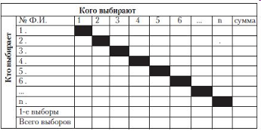
ОБРАБОТКА ДАННЫХ
Социоматрица – это таблица, в которую вносятся результаты опроса . В эту таблицу вносятся имена всех членов группы, присваиваются им номера по порядку в списке. Данные номера заносятся в таблицу по горизонтали и вертикали, клетки пересечения одинаковых номеров заштриховывают. На основании матрицы путем подсчета выборов определяется, какое количество выборов получил каждый член группы и сколько взаимных выборов он имеет. Взаимные выборы обводятся кружком или полукругом (если взаимность неполная).

Slide 33
Методика оценки психологической атмосферы в коллективе (по А.Ф. Фидлеру)
Методика направлена на изучение психологической атмосферы, сложившейся в группе (коллективе). Применяется диагностическая шкала – опросник А.Ф. Фидлера, адаптированная Ю.Л. Ханиным. В основе лежит метод семантического дифференциала. Оценку группе по предложенным биполярным шкалам дают сами испытуемые. Методика допускает анонимное обследование, а это повышает ее надежность. Надежность увеличивается в сочетании с другими методиками (например, социометрией).
Источники Методика оценки психологической атмосферы в коллективе (по А.Ф. Фидлеру) / Фетискин Н.П., Козлов В.В., Мануйлов Г.М. Социальнопсихологическая диагностика развития личности и малых групп. - М., Изд-во Института Психотерапии. 2002. C.190-191

Slide 34
Методика оценки психологической атмосферы в коллективе (по А.Ф. Фидлеру)

Slide 35
КАК ПРАВИЛЬНО ПОДОБРАТЬ ДИАГНОСТИКУ?
Шаг 1. Педагог-психолог анализирует внешние маркеры, которые проявляются в поведении, а также в различных формах и видах деятельности и являются показателями определенных трудностей в развитии и обучении ребенка – трудностей в обучении и/или особенностях поведения .
Шаг 2. Педагог-психолог на основе проанализированных внешних маркеров выдвигает/формулирует рабочую гипотезу о возможных причинах возникновения трудностей у обучающегося. Рабочих гипотез может быть несколько, и для дальнейшей стратегии определения помощи, возможно, потребуется углубленная диагностика показателей познавательного, психомоторного, личностного развития, а также особенностей эмоционально-волевой сферы, коммуникации и детско-родительских отношений . Шаг 3. Педагог-психолог, исходя из рабочей гипотезы, выбирает методику диагностики в соответствии с возрастом обучающегося.

Slide 36
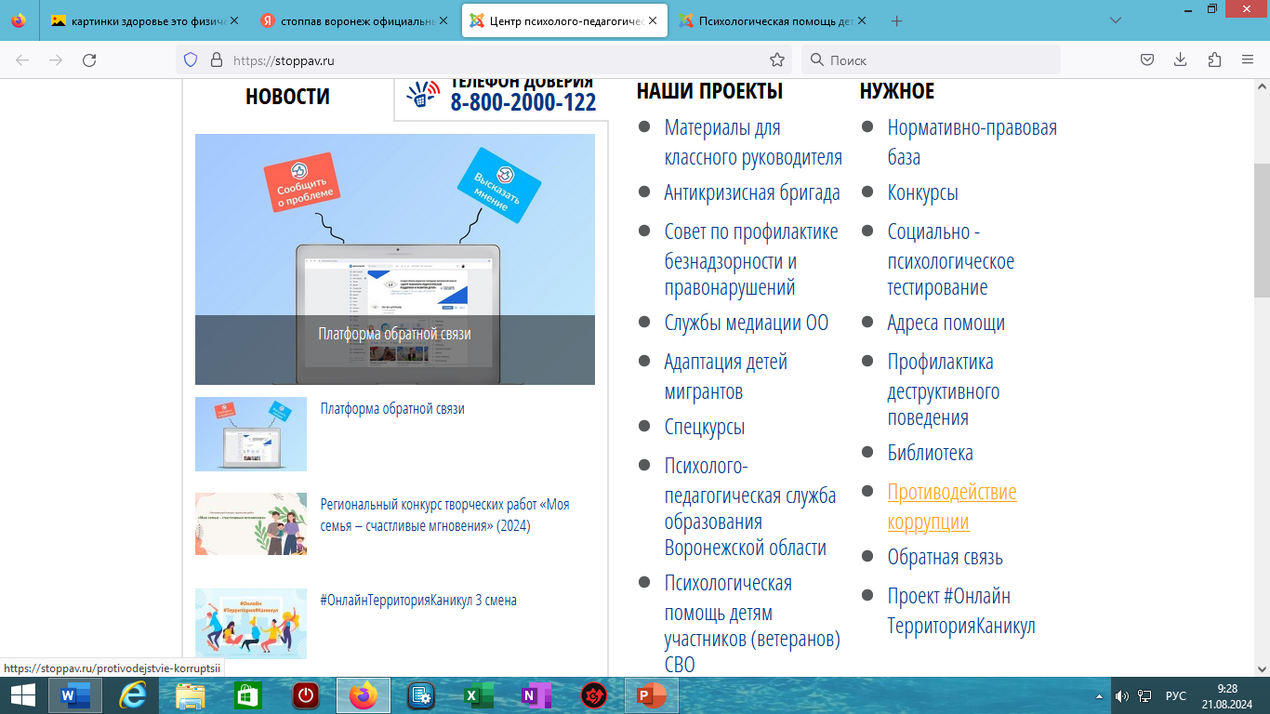
Ссылка :https://stoppav.ru/

Slide 37
Благодарю
за внимание!
Рабочий телефон: 8(473)234-38-72

